Slide 1


Trusted Execution Environments
Introduction & Current focus
Richard Hayton
- Trustonic Ltd
Chair Automotive Task Force, GlobalPlatform
Chair TES Committee, GlobalPlatform

Slide 2
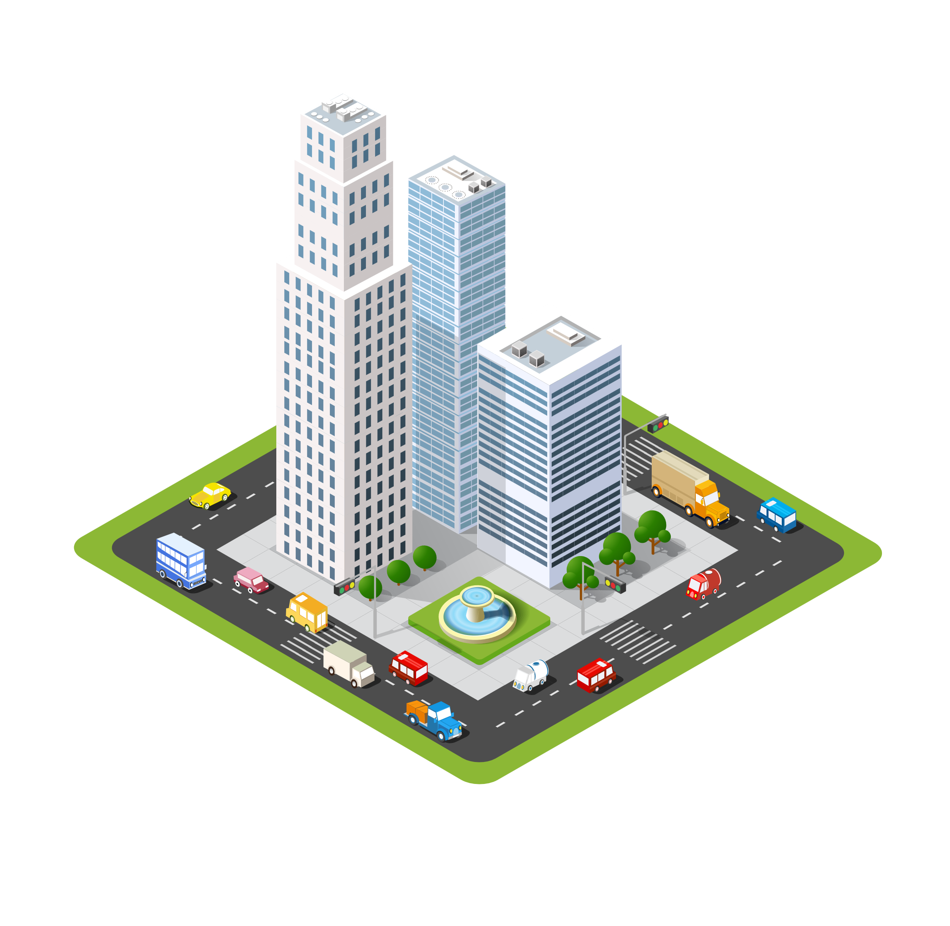
Protecting a modern operating system
Modern operating systems such as Linux and Android are extremely complex
They are use everywhere from Phones to Computers, and increasingly within larger ECUs in vehicles
Think of the Operating System as a city, with many different activities going on at once
最新のオペレーティング・システムの保護
LinuxやAndroidのような最新のオペレーティング・システムは非常に複雑です。
携帯電話からコンピュータまで、あらゆる場所で使用されており、最近では自動車の大規模なECUでも使用されるようになっています。
ここでは、オペレーティング・システムを、さまざまな活動が一度に行われている都市にたとえてみます。

Slide 3

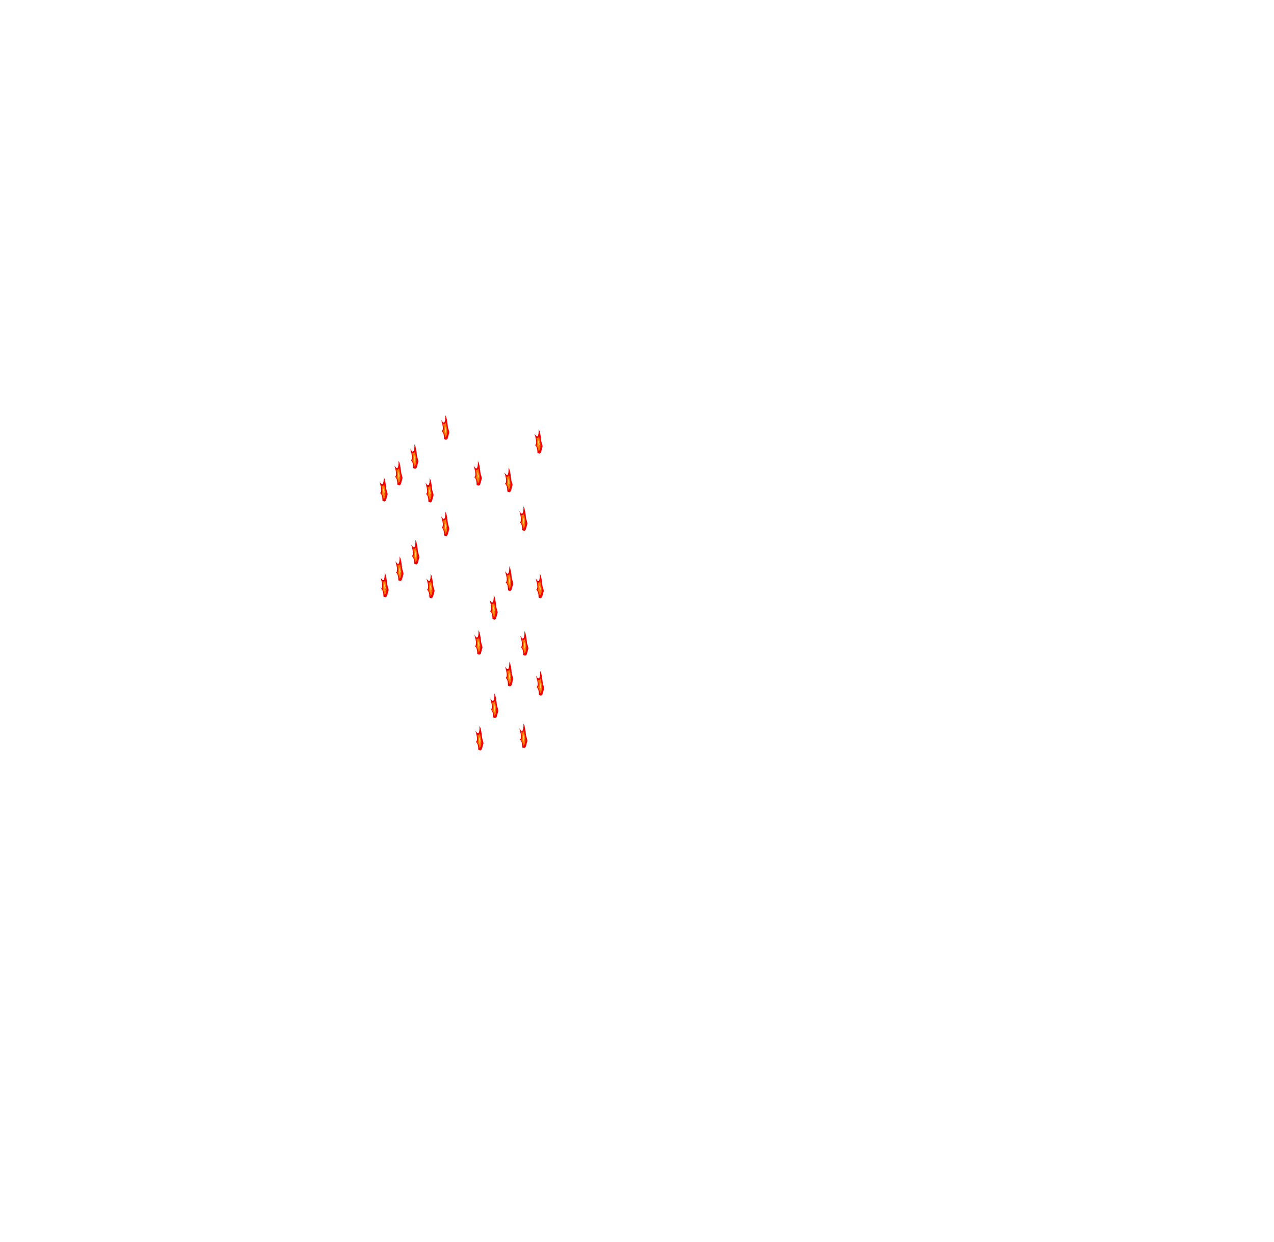
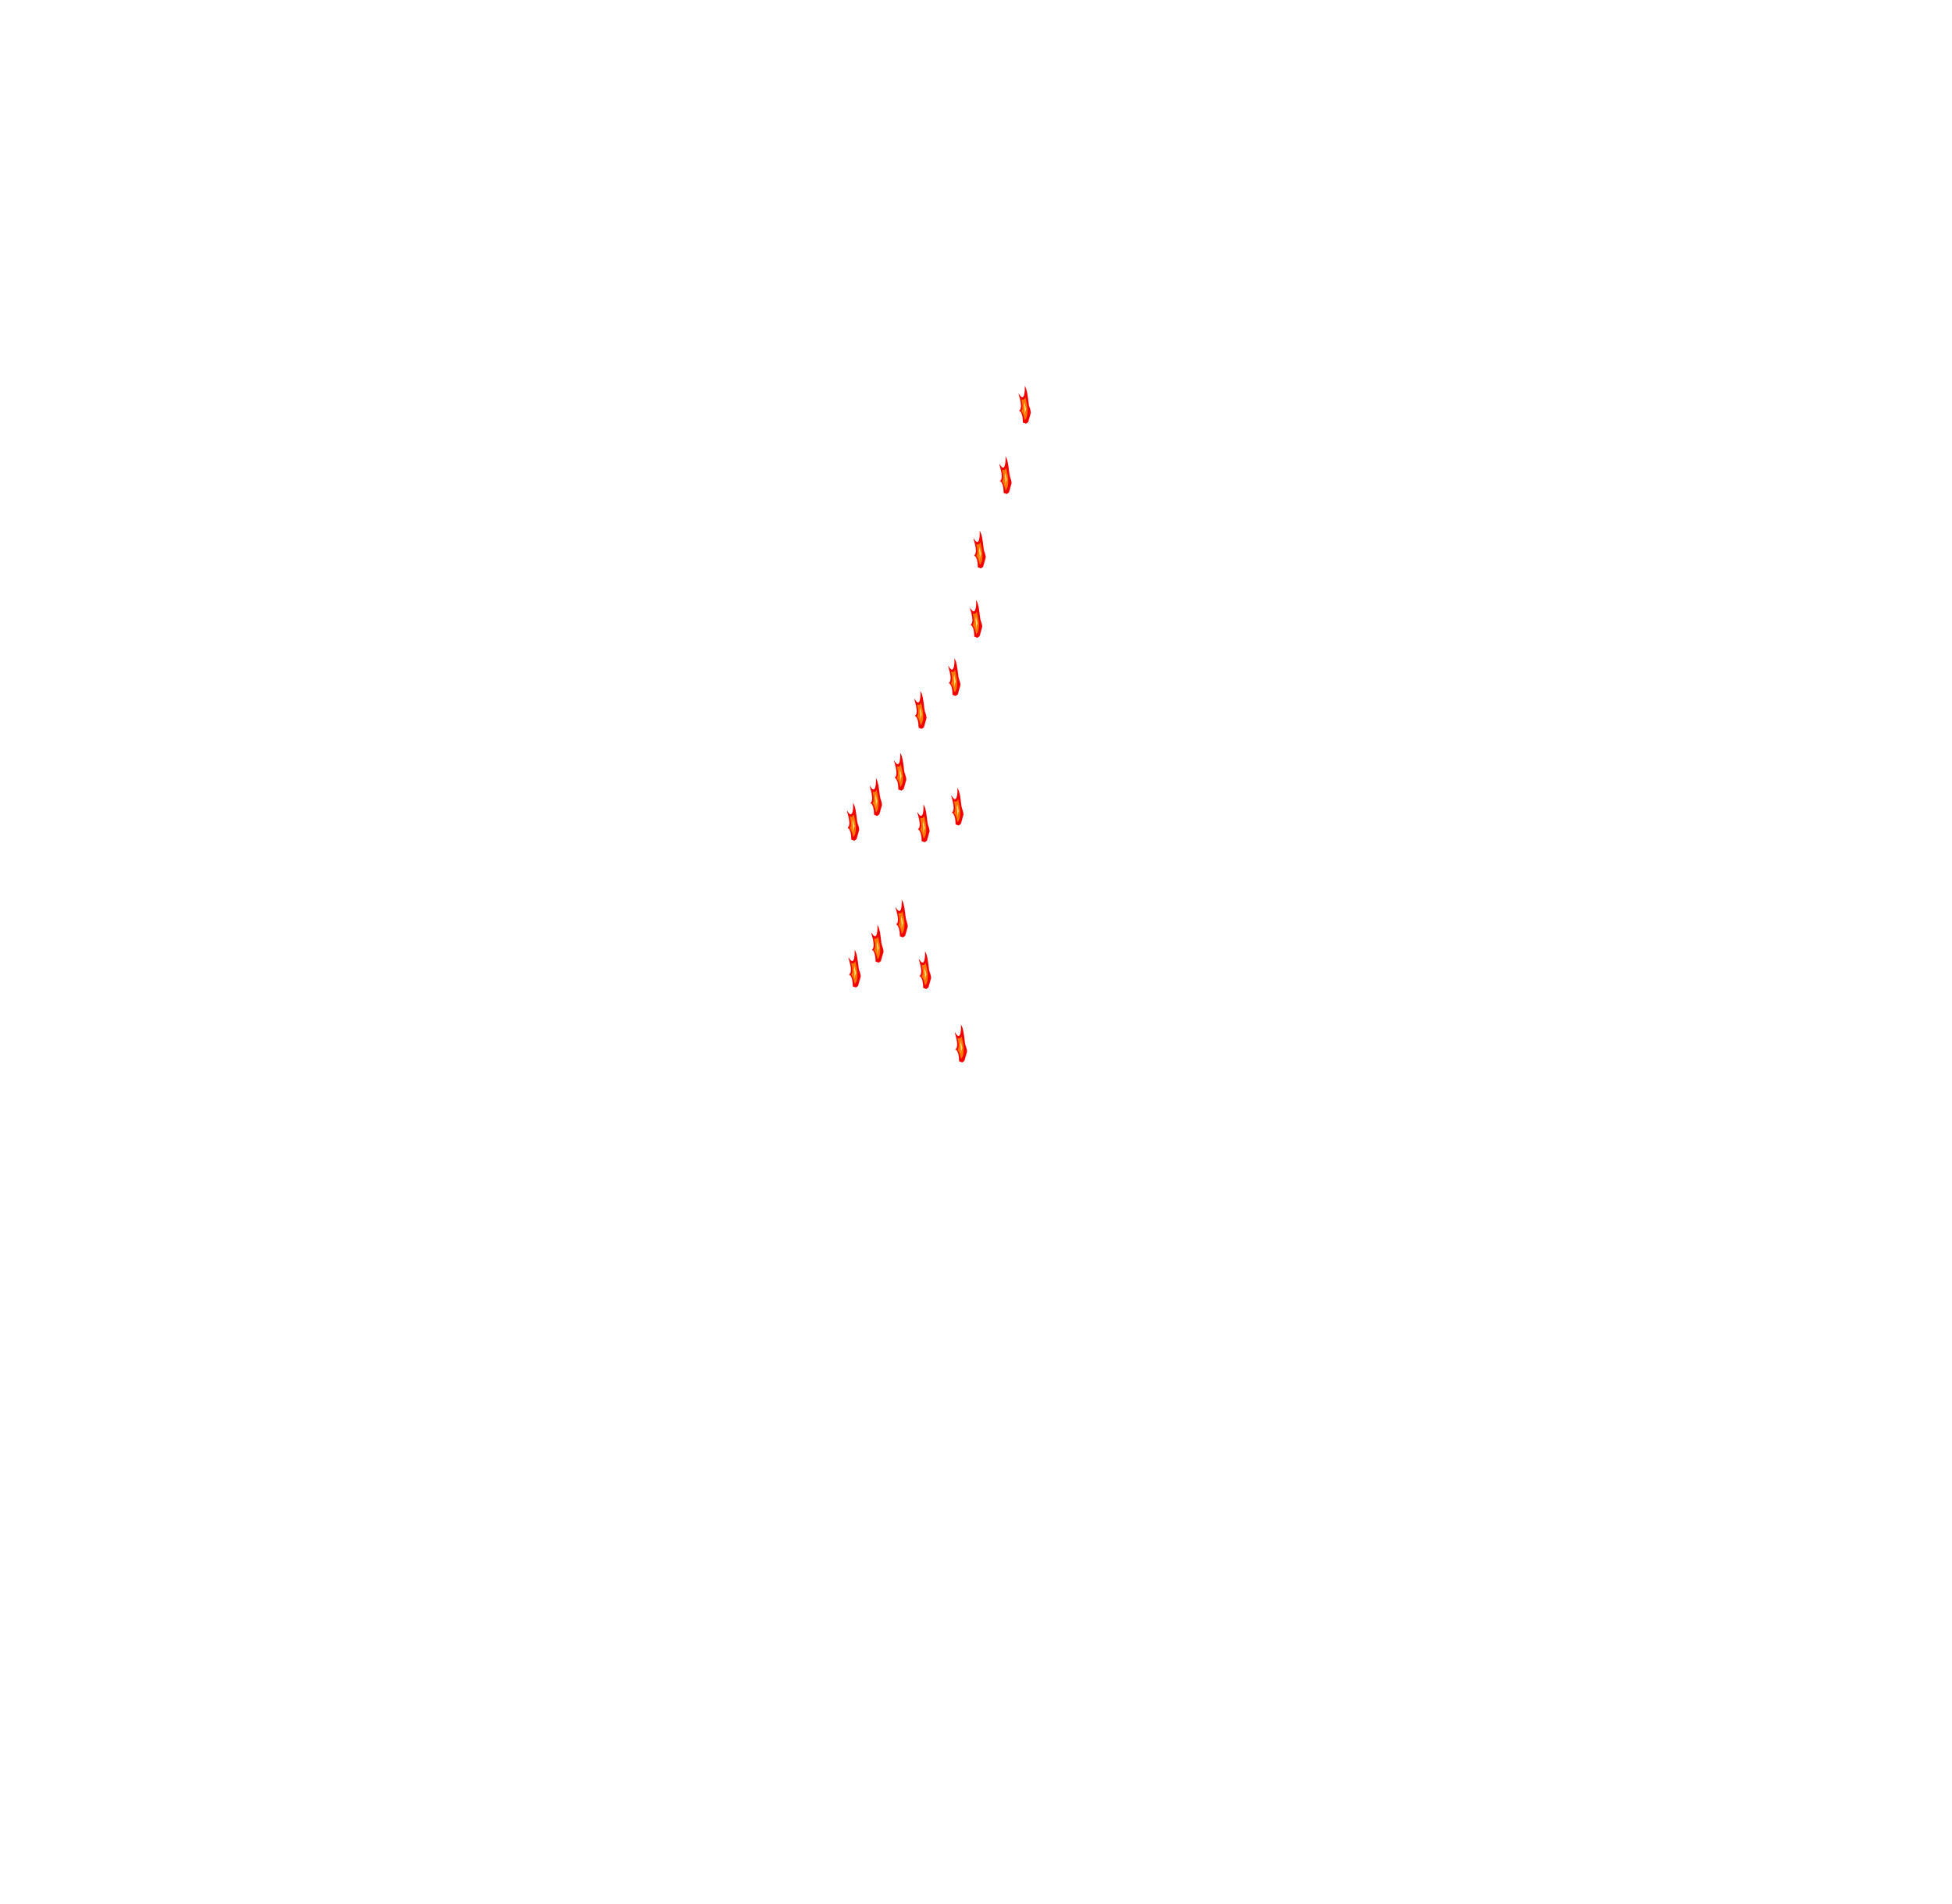
Protecting a modern operating system
Attacks can start in one building and then spread
to another. The complexity of the operating system makes it inherently hard to protect.
最新のオペレーティング・システムの保護
攻撃者は1つの建物から攻撃を始め、別の建物へと広げていきます。オペレーティング・システムは複雑なため、本質的に保護が難しい。

Slide 4
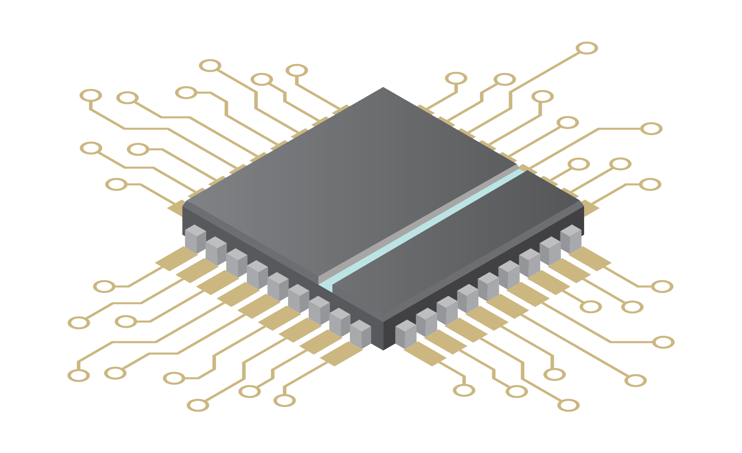
Trusted Execution Environments
Based on hardware capabilities to provide separation that is common in modern CPUs
Trusted Execution Environment (TEE)
= 信頼された実行環境
最近のCPUでは一般的となっている分離を実現するハードウェア機能に基づいています。
Hardware Isolation Support
(E.g. Arm TrustZone)
ハードウェア分離をサポート
(例：ArmのTrustZone）

Slide 5
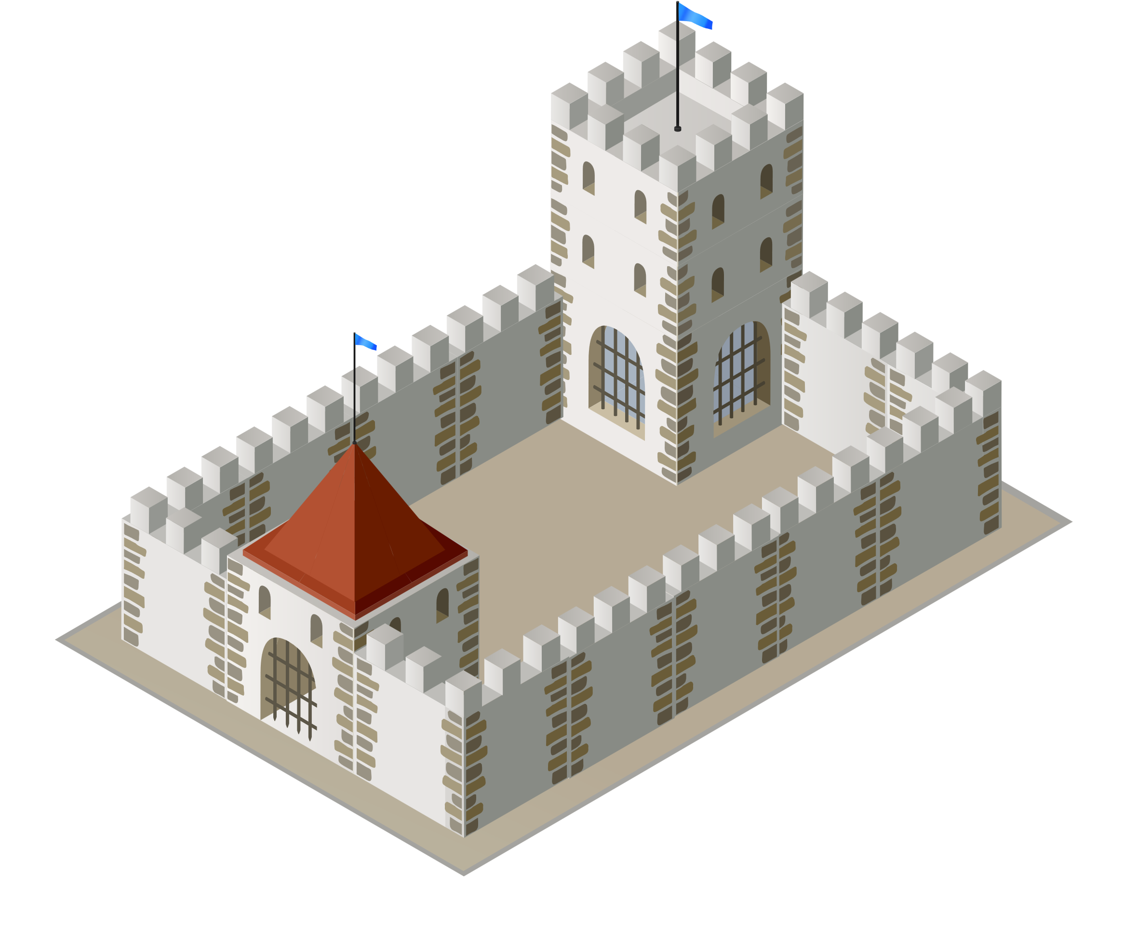
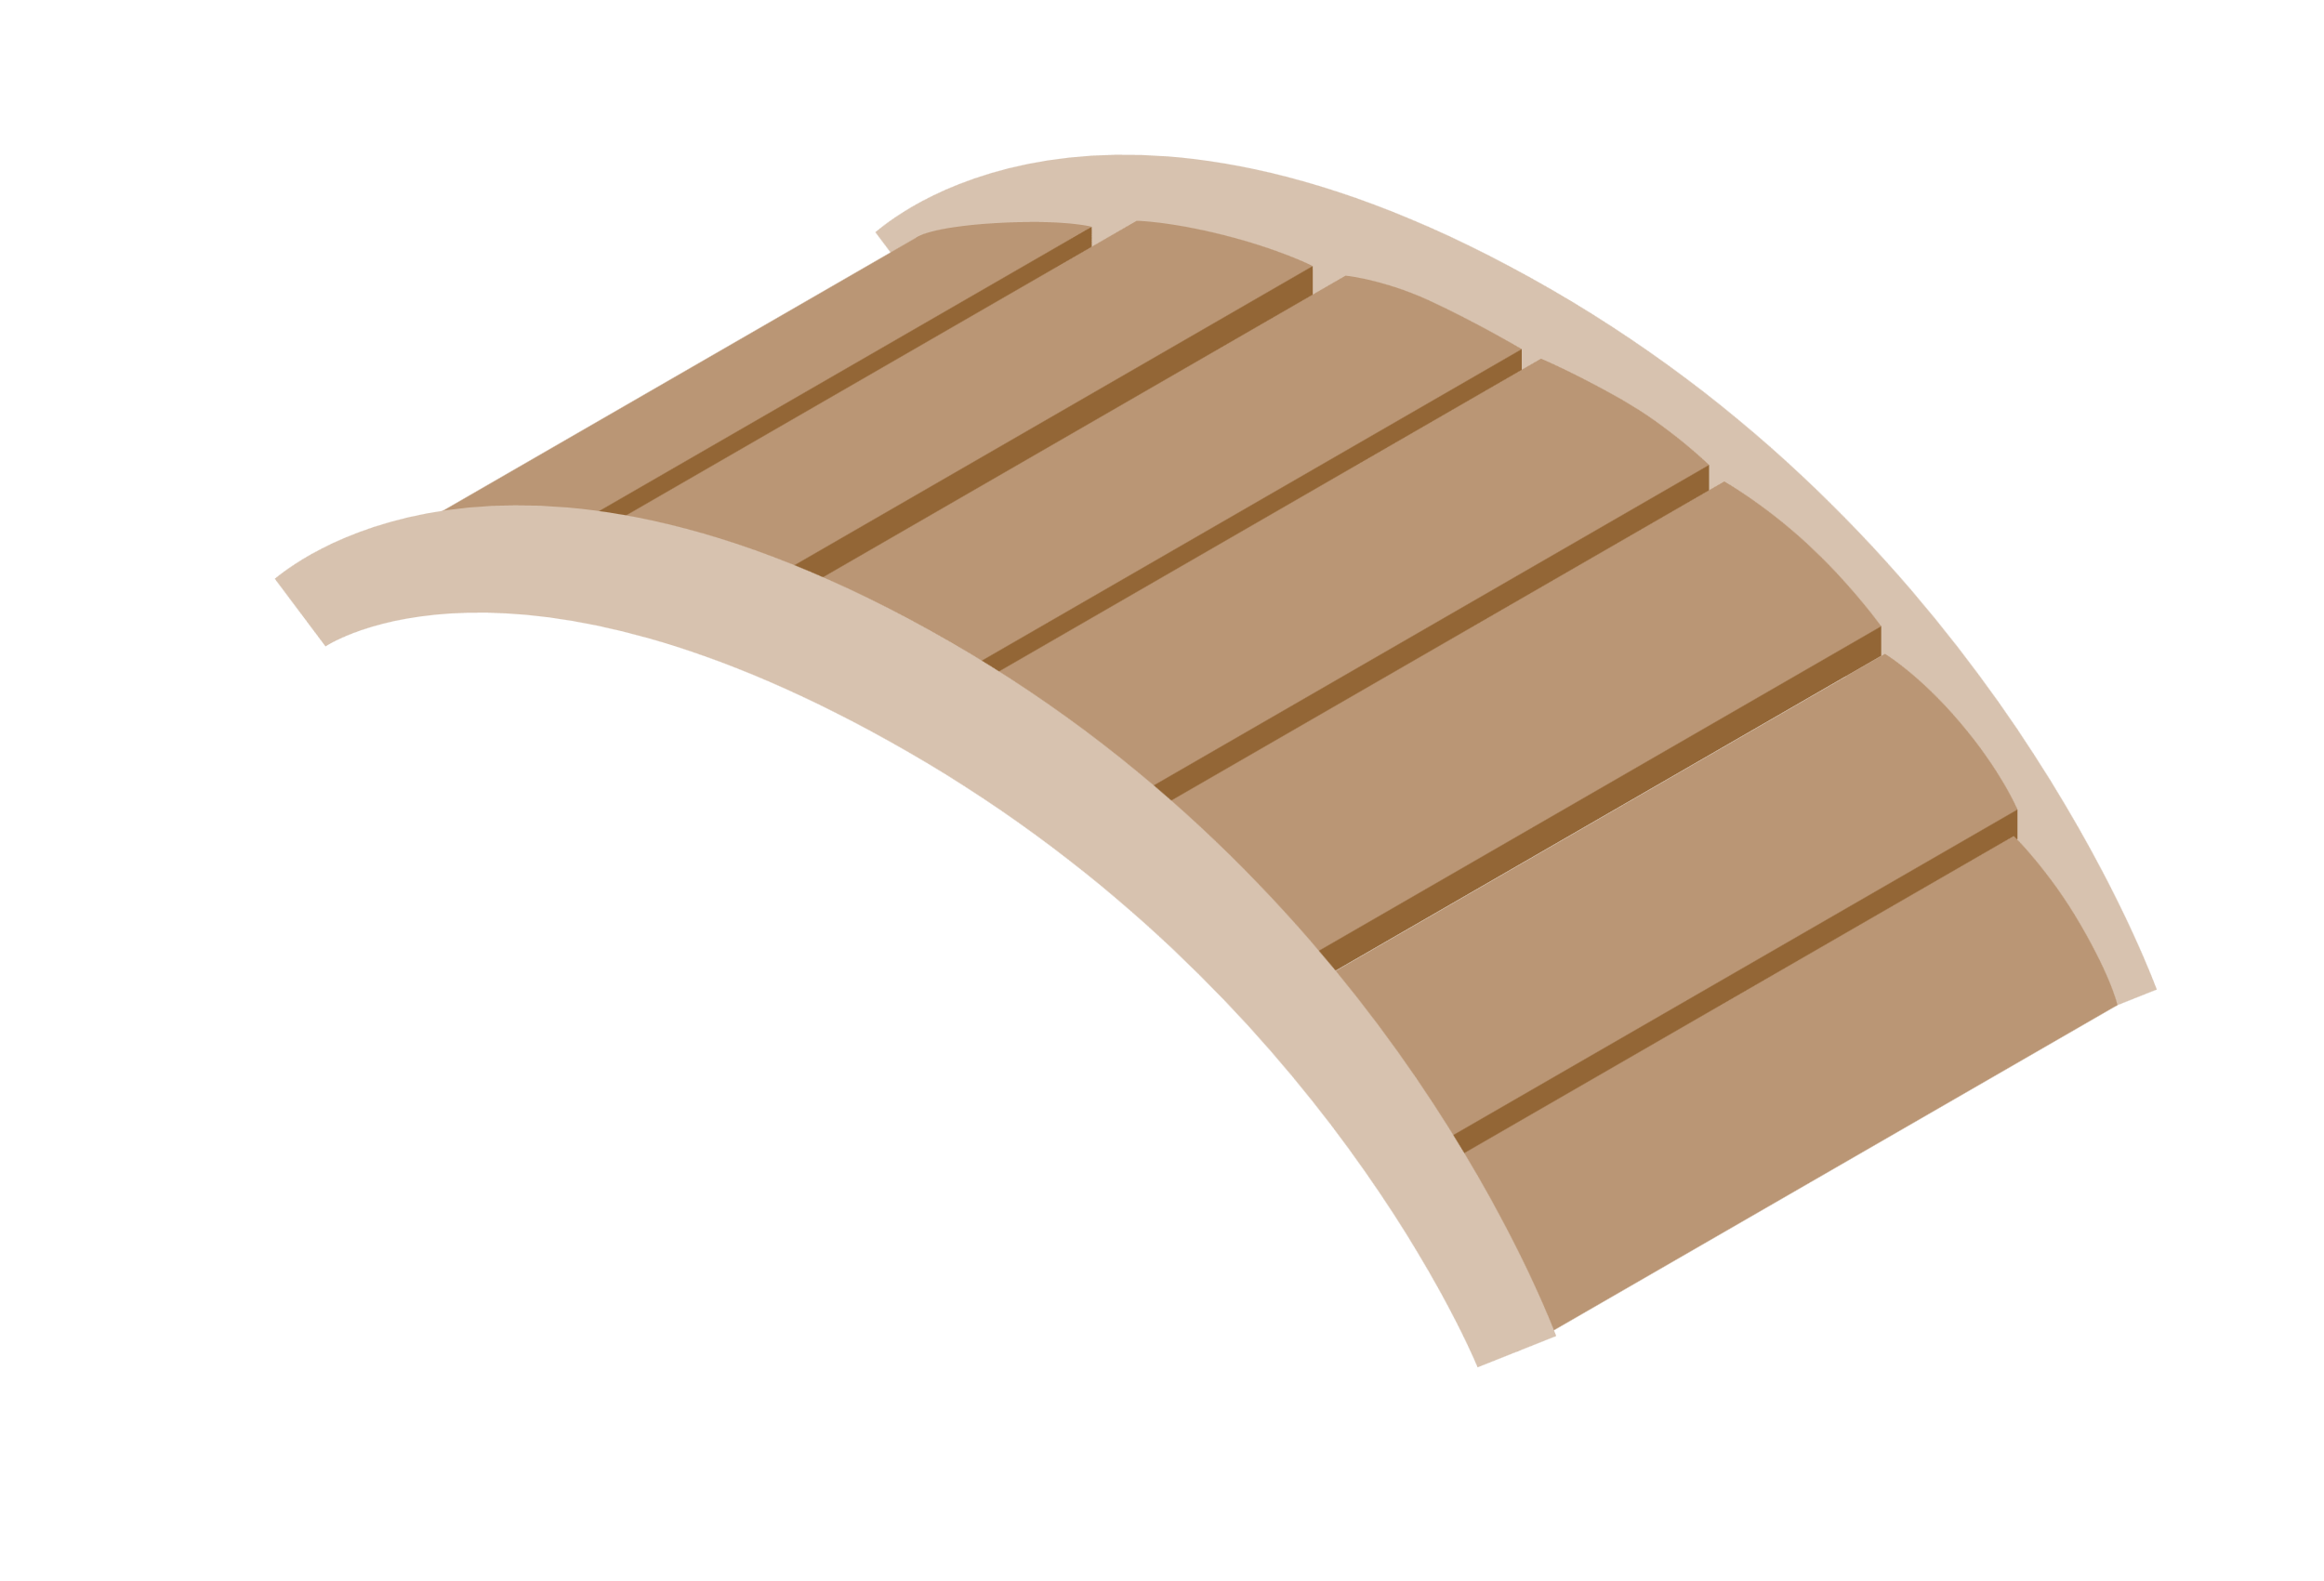
Trusted Execution Environments
GlobalPlatform defined a TEE Operating System that leverages this hardware capability to provide security functions
Trusted Execution Environment (TEE)
= 信頼された実行環境
GlobalPlatform は、このハードウェア機能を活用してセキュリティ機能を提供する TEE オペレーティングシステムを定義しました。
TEE
Trusted Execution
Environment
Regular Execution
Environment
REE
TEE = 信頼された実行環境
REE = 通常の実行環境
Hardware Isolation Support
(E.g. Arm TrustZone)
ハードウェア分離をサポート
(例：ArmのTrustZone）

Slide 6
Is there a TEE on my system?
私のシステムにTEEはありますか？
Arm Cortex-M
Risc-V embedded
Arm Cortex-A
Risc-V (soon)
Smaller “microcontrollers” commonly used in single-purpose ECUs typically do not have a TEE OS
Use of a hardware keystore is much more common in automotive.
Larger “microprocessors” used in larger ECUs and domain, or zonal, controllers typically DO have the hardware capabilities for a TEE and TEE Operating Systems are common.
単一目的のECUで一般的に使用される小型の「マイクロコントローラ」は、通常、TEE OSを搭載していません。
ハードウェア鍵ストアの使用は、自動車業界ではより一般的である。
大型のECUやドメイン（ゾーン）コントローラに使用される大型の「マイクロプロセッサ」は、通常、TEE用のハードウェア機能を備えており、TEEオペレーティングシステムが一般的です。

Slide 7

TEEs have evolved
TEEs were first standardized over 15 years ago
Whilst the security promise made by TEEs have not changed, the functional capabilities of TEEs have increased significantly
Single Threaded → Symmetric Multi-Processing
Small Memory → Effectively unlimited memory
Limited Storage → Effectively unlimited storage
Limited Function → Peripheral & Network access
Single Client OS → Hypervisor Support
TEEの進化
TEEが最初に標準化されたのは15年以上前。
TEE がコミットするセキュリティに変わりはありませんが、TEE の機能的な能力は大幅に向上しています。
シングルスレッド → シンメトリック・マルチプロセッシング
小メモリ → 実質無制限メモリ
限定ストレージ → 実質無制限ストレージ
限定された機能 → 周辺機器とネットワークへのアクセス
単一のクライアントOS → ハイパーバイザーのサポート

Slide 8


Use Case Evolution in Automotive
自動車におけるユースケースの進化
Key Store
(TEE-HSM)
キーストア
= キーの安全な保存
(TEE-HSM)
Secure Video Playback
Android CTS
セキュアなビデオ再生
アンドロイドCTS
Secure
Communications
セキュアな通信
Security & Monitoring
セキュリティ＆モニタリング

Slide 9
Trends
Data Collection and Storage
Diagnostic and Performance Data
Personal / Driver Data (Privacy)
Data collection for AI training
Secure & Robust Supply Chain
Secure Manufacture & Attestation
OTA Update
Silicon / SW Vendor independency
Future & Regulation Readiness
Post Quantum Cryptography
Defensible design choices
Global .v. Local designs
データの収集と保存
診断とパフォーマンス・データ
個人情報（プライバシー）
AIトレーニングのためのデータ収集
安全で堅牢なサプライチェーン
安全な製造と認証
OTAアップデート
シリコン / SWベンダーの独立性
将来と規制への備え
ポスト量子暗号
防御可能なデザインの選択
グローバル・デザインvsローカル・デザイン

Slide 10
Data
Unlike HSMs that have a small and fixed amount of storage for keys, TEEs support effectively unlimited storage
GlobalPlatform standardized a simple flat file system, original used mainly for configuration and keys
Increasingly customers are asking for more
Large files, such as biometric models
Large numbers of files, such as to support user profiles and applications such as messaging and media
Structured data storage, for on-device analysis of datasets
キー用のストレージが少量かつ固定なHSMと異なり、TEE は実質的に無制限のストレージをサポートしています。
GlobalPlatformはシンプルなフラットファイルシステムを標準化しました。
ユーザはますます多くのことを求めるようになってきています：
バイオメトリックモデルなどの大容量ファイル
ユーザープロファイルやメッセージング、メディアなどのアプリケーションをサポートするための大量のファイル
構造化されたデータストレージ、データセットのオンデバイス分析用

Slide 11
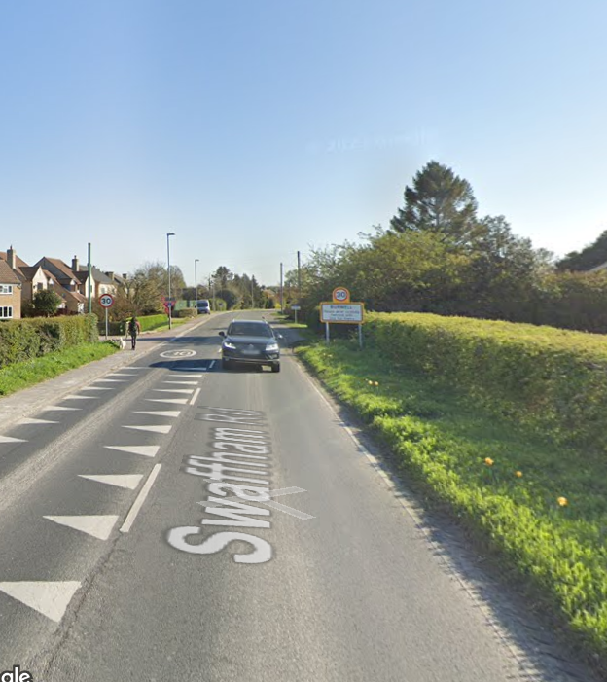

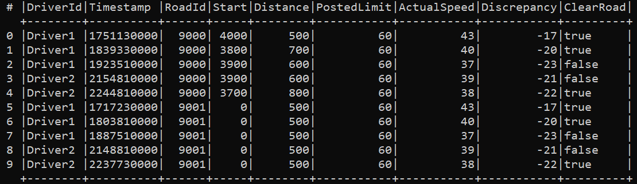
Data
Example, recording actual .v. posted speed in a database table in order to detect errors in mapping data.
例えば、マッピングデータのエラーを検出するために、データベースのテーブルに実際の vs.公示速度を記録する。
Segment
9000
Segment
9001
500

Slide 12
Attestation &
Secure Supply Chain
サプライチェーンの完全性は、クリティカルな攻撃経路であるため、注目を集めている。
また、特に地域的なニーズに対応するため、あるいは供給不足に対応するため、多くのメーカーの部品を使用したいというOEMの要望もある。
車両のライフサイクルにおいて、ソフトウェアの修正や更新、構成変更を行う可能性がある。
認証(アテステーション)は、デバイスが現在の状態を安全に報告できるようにするための手段であり、第三者が重要な意思決定（例えば、自律機能を有効にするかどうかなど）を行う際に、このデータを信頼するに足ることを確認する手段である。
Supply chain integrity is gaining focus, as it is significant attack path.
There is also a desire from OEMs to use components from many manufacturers, especially to comply with regional needs, or handle shortages.
During vehicle lifetime, software may be modified or updated, and configuration changed.
Attestation is a means to enable devices to securely report on their current status, and for third parties to rely on this data to make key decisions – for example whether to enable autonomous functionality.

Slide 13
Attestation &
Secure Supply Chain
?
GlobalPlatform TES committee has recently created an Entity Attestation Protocol Specification which will be publicly available soon.
It is based on the IEFT EAT standard, which has just been formally published, but has been in used for a while.
Future work is turning to standarizing the processing of Attestation, for example the open source Veraison project.
GlobalPlatform TES Committeeは最近、エンティティ認証プロトコル仕様書を作成し、間もなく一般公開される予定です。
これはIETFのEAT規格に基づいており、正式に発表されたばかりだが、すでに利用されている仕様です。
将来的には、例えばオープンソースのVeraisonプロジェクトなど、認証の処理を標準化することになるだろう。

Slide 14
Future Ready Crypto?
Looking to the future, much focus has been on Post Quantum Cryptography.
NIST has standardized a number of algorithms, and GP has added these to the TEE Core API
Some regions are adopting NIST recommendations, but it is unlikely we will get global standardization
China is defining its own algorithms.
Europe is recommending HYBRID schemes
There is some disagreement over PQ-safe key sizes for AES.
将来を見据えて、ポスト量子暗号に注目が集まっています。
NIST は多くのアルゴリズムを標準化し、GP はこれらを TEE コア API に追加しました。
NISTの勧告を採用している地域もあるが、世界的な標準化が実現する可能性は低い
中国は独自のアルゴリズムを定義しています。
欧州はHYBRID方式を推奨しています
AESのPQ-safeな鍵のサイズについては、意見が分かれています。

Slide 15
Future Ready Crypto?
PQC
PQC algorithms generally have large keys sizes and/or large signature sized
Some algorithms are not suitable for hardware implementations – but this does not affect most TEEs
PQC performance is on a par with traditional algorithms.
Symmetric algorithms (e.g. AES) remain safe.
  NIST asserts 128 bit remains sufficient
  Some European entities recommend 256 bit
PQC アルゴリズムは一般に、大きな鍵サイズと大きな署名サイズを持つ。
アルゴリズムによっては、ハードウェア実装に適さないものもある。
PQCの性能は従来のアルゴリズムと同等だ。
対称アルゴリズム（AESなど）は安全なままだ。
  NISTは128ビットで十分であるとしている。
  256ビットを推奨する欧州の団体もある

Slide 16
Software Defined Vehicles
Software Applications
ソフトウェア・アプリケーション
(Commodity) Software Platform
(コモディティ）ソフトウェア・プラットフォーム
(Commodity) Hardware Platform
(コモディティ）ハードウェア・プラットフォーム

Slide 17
TEE within Software Defined Vehicle
TEEを活用したSDV
(TEE上の)
信頼されたアプリケーション
Software Applications
Trusted Apps
(Commodity) Software Platform
Trusted Execution
Environment
信頼された実行環境
(TEE)
(Commodity) Hardware Platform

Slide 18
Reality is more complex – Lots of MCUs
実際はより複雑 . . . ー 数多くのMCUが存在
MCU
MCU
MCU
MCU
Zonal / Domain Controller(s)
MCU
MCU
ゾーン/ドメインコントローラ
MCU
MCU
MCU
MCU
MCU

Slide 19
Q. Can we put TEEs on MCUs?
質問：MCUにTEEを搭載できますか？
Is the MCU problem different from the CPU problem?
Typically, similar needs but far less flexibility required
(e.g. single purpose)
MCUの問題はCPUの問題とは違うのですか？
通常、同様のニーズがあるが、必要な柔軟性ははるかに低い
(単一目的など）
Is the GlobalPlatform TEE suitable for MCUs?
Designed to be generic – but are arguably too broad / unnecessarily complex for MCU use cases
GlobalPlatform TEEはMCUに適していますか？
汎用的であるよう設計されているが、MCUのユースケースには広すぎる／不必要に複雑である。
What products exist today / will exist in future?
No commercial GP based MCU-TEEs
But many products using ARM PSA
現在存在する／将来存在する製品は何か？
市販のGPベースのMCU-TEEはない
しかし、ARM PSAを使用する製品は多い

Slide 20
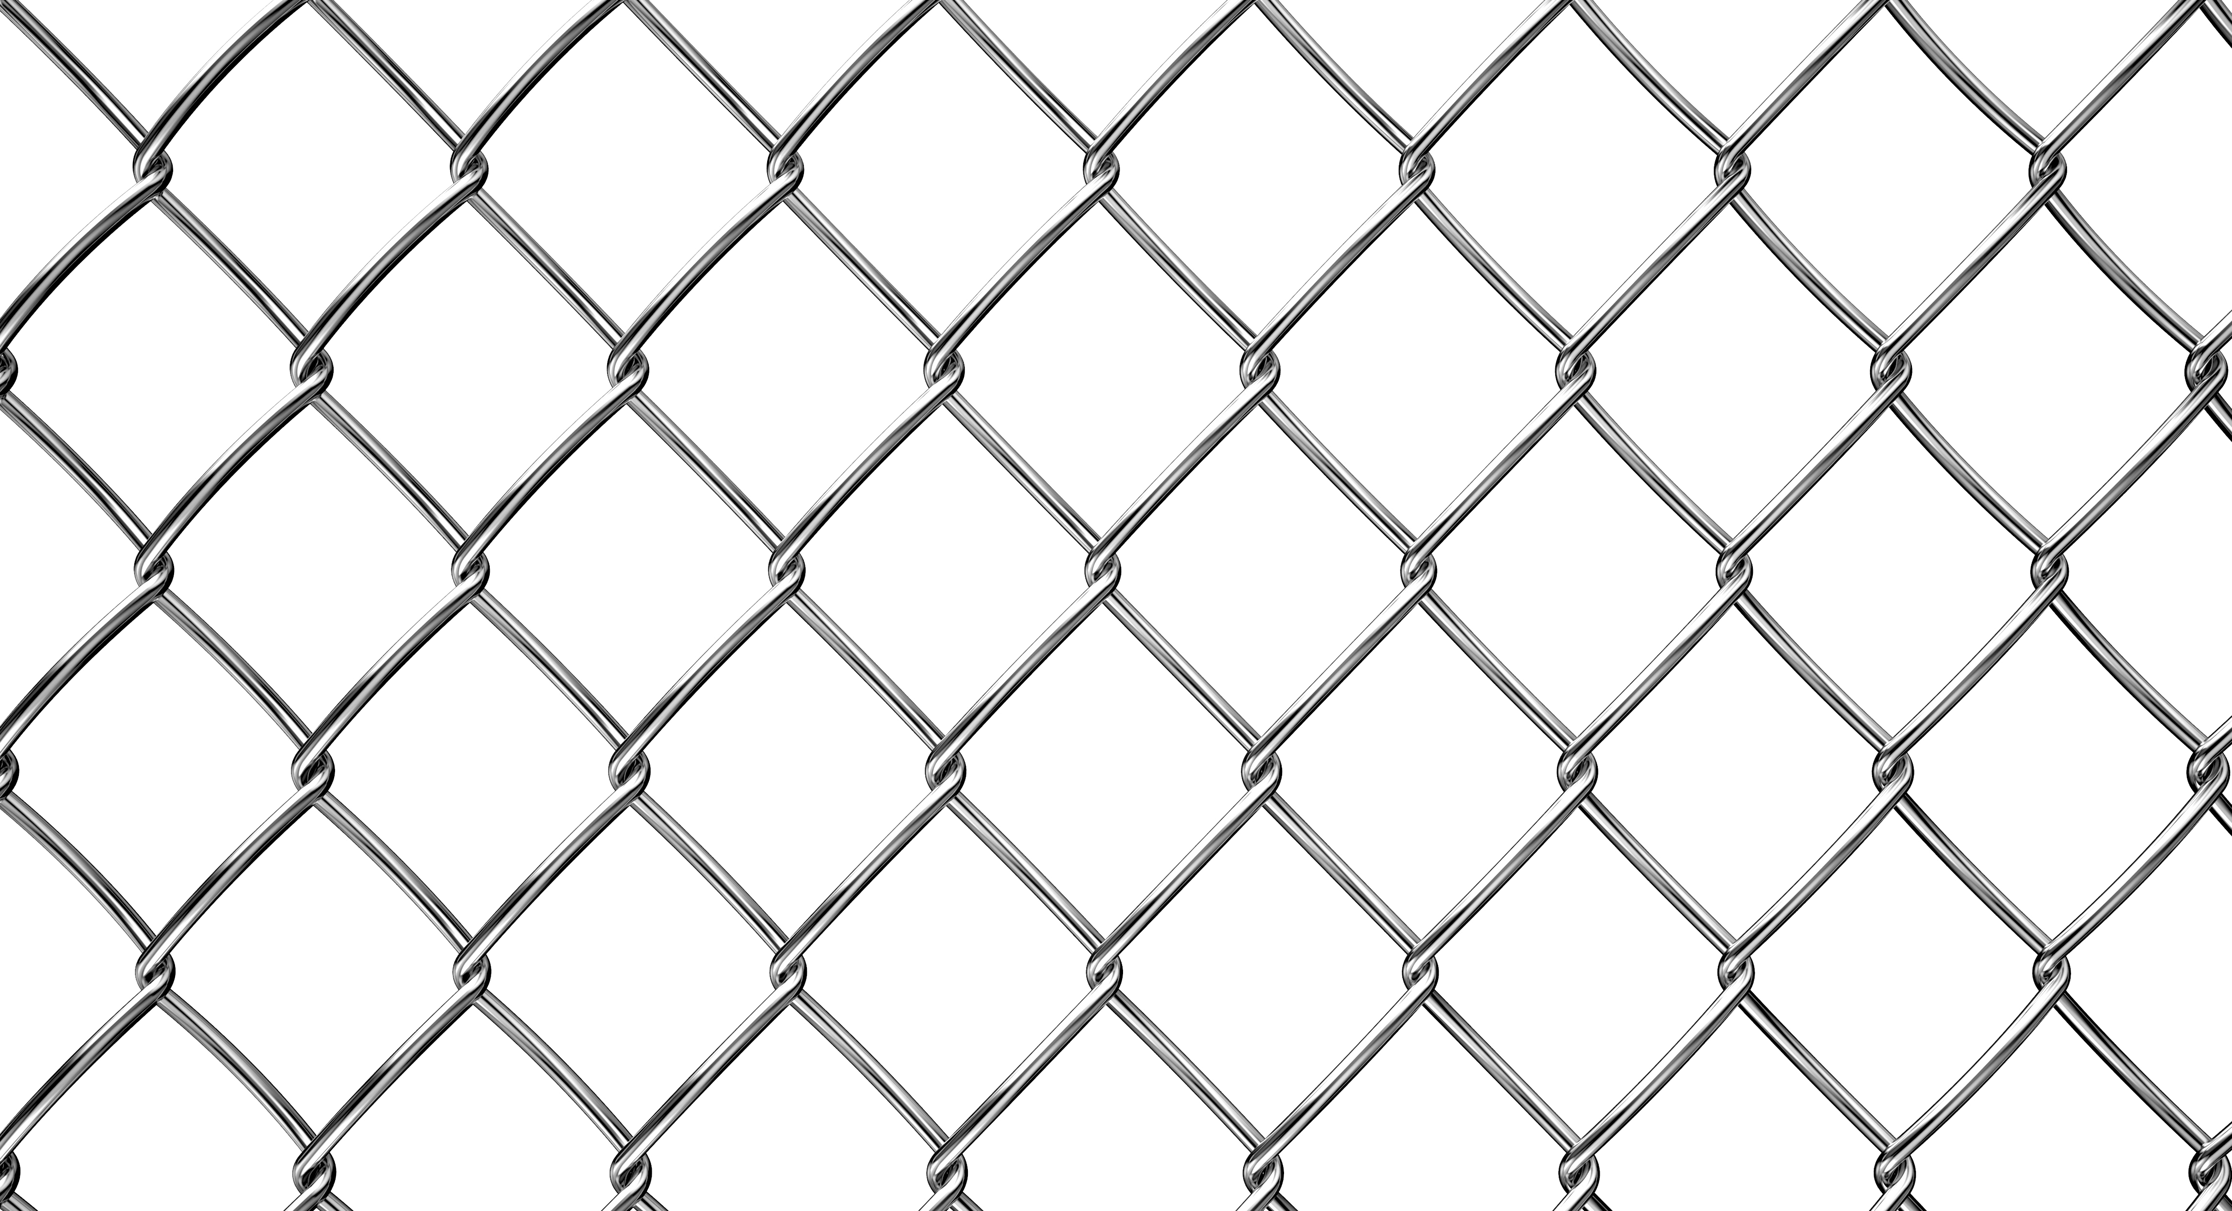
A Micro-TEE?
マイクロTEE?
APIs?
GlobalPlatform TEE APIs or
Arm Platform Security Architecture?
M-REE
General Purpose
Partition
API？
GlobalPlatform TEE API
Armプラットフォームのセキュリティアーキテクチャ？
M(マイクロ) REE
(=通常の実行環境)
通常処理のパーティション
M-TEE
Certification / Compliance
Common Criteria, SESIP or other?
Security Focused
Partition
認証 / コンプライアンス
コモンクライテリア、SESIP、その他？
M(マイクロ) TEE
(=信頼された実行環境)
セキュリティに特化したパーティション

Slide 21
Supporting Safety Critical Applications
安全性への要求度が高いアプリケーションのサポート
A modern “City-like” operating system enables lots or different applications to run at once, but is generally not suitable for safety critical or real time functions
Supporting safety critical functionality in Software Defined Vehicles remains an active area of discussion
最新の “City-like(街になぞらえられる) ”オペレーティングシステムは、一度に多くのアプリケーションや異なるアプリケーションを実行することができるが、一般的に安全性への要求度が高い機能やリアルタイム機能には適していない。
Software Defined Vehicleにおける安全性への要求度が高い機能のサポートは、依然として活発な議論が行われている。

Slide 22

Supporting Safety Critical Applications
安全性への要求度が高いアプリケーションのサポート
One common approach is to add a second or third operating system which are more focused on safety critical applications
An open discussion is how (or if) the TEE should support mixed-criticality clients
一般的なアプローチとしては、安全性への要求度が高いアプリケーションに特化した第2、第3のオペレーティングシステムを追加する方法がある。
議論すべきポイントとして、TEEがどのように（あるいは、どのように）混合クリティカリティクライアントをサポートすべきかについて、がある。

Slide 23
Architecture
TEE supports multiple isolated services
(called Trusted Applications)
Early TEE architecture
TEE は、複数の分離されたサービスを提供
(信頼されたアプリケーションと呼ばれる)
初期のTEEアーキテクチャ
Regular Operating System
EE
Operating System
TEE
Operating System
Hardware (SoC)

Slide 24
Architecture
既存の信頼されたアプリケーションの分離
セキュリティの境界を確保する
しかし、安全性への要求度が高いアプリケーションに必要な障害やリソースの
分離を提供しない。
Existing Trusted Application Isolation
Ensures security boundaries
But does not provide failure/resource
isolation needed by safety critical applications.
Evolution – multiple Operating Systems, One TEE
進化 - 複数のオペレーティングシステム、1つのTEE
Regular OS#1
E.g. Android
Regular OS#2
E.g. QNX
TEE
Operating System
Hypervisor
Hardware (SoC)

Slide 25
Architecture
セキュアな領域におけるハイパーバイザーは
安全な分離を可能にする一つのアプローチ
Hypervisors in the secure world provide
one approach to enabling safety isolation
Future. Multiple TEEs to provide safety isolation?
将来。複数のTEEで安全性を確保？
Regular OS#1
E.g. Android
Regular OS#2
E.g. QNX
TEE OS#1
TEE
OS#2
Hypervisor
Hypervisor
Hardware (SoC)

Slide 26
Summary
Trusted Execution Environments are a mature technology used in billions of devices.
They are used extensively in IVI and other domain controllers, and use is growing significantly
GlobalPlatform offers TEE Certification, and many companies use Common Criteria labs, with TEE Operating Systems certified up to EAL5+ ( )
There is also some interest in certifying broader solutions that leverage TEEs, likely using GlobalPlatform SESIP certification.
信頼された実行環境は、何十億ものデバイスで使用されている成熟した技術である。
IVIやその他のドメインコントローラで広く使用されており、その使用は著しく増加している。
GlobalPlatformはTEE認証を提供し、多くの企業がコモンクライテリアラボを利用しており、TEEオペレーティングシステムはEAL5+まで認証されています(Trustonic)。
また、GlobalPlatform SESIP 認証を使用して、TEE を活用する広範なソリューションの認証にも関心がある。

Slide 27
Summary
For automotive there are several key areas
Replacing or augmenting HSMs for performance,
crypto agility or other flexibility.
More and larger secure applications – such as for data capture and processing.
Support for Microcontrollers (Micro-TEE)
Support for safety critical domains (Mixed-Criticality)
Attestation and Lifetime services
Some commercial TEEs address these needs today – and standardization work is ongoing in the TES committee at GlobalPlatform.
自動車にはいくつかの重要な分野がある。
パフォーマンスのためのHSMの交換または増強、
暗号の俊敏性、その他の柔軟性
データの取得や処理など、より大規模で安全なアプリケーション。
マイクロコントローラのサポート（Micro-TEE）
安全性への要求度が高いドメインのサポート（クリティカル度の混合）
認証およびライフタイム・サービス
現在、いくつかの商用TEEはこのようなニーズに対応しており、GlobalPlatformのTES committeeでは標準化作業が進行中です。

